Slide 1

课前活动：
我们曾经学过的文学作品中，有一些是描写音乐或者乐器的，请同学回忆一下？

Slide 2
客有吹洞箫者，倚歌而和之。其声呜呜然，如怨如慕，如泣如诉，余音袅袅，不绝如缕。舞幽壑之潜蛟，泣孤舟之嫠妇。
苏轼《赤壁赋》

Slide 3
大弦嘈嘈如急雨，小弦切切如私语。
嘈嘈切切错杂弹，大珠小珠落玉盘。
间关莺语花底滑，幽咽泉流冰下难。
冰泉冷瑟弦凝绝，凝绝不通声暂歇。
别有幽愁暗恨生，此时无声胜有声。
银瓶乍破水浆迸，铁骑突出刀枪鸣。
曲终收拨当心画，四弦一声如裂帛。
东船西舫悄无言，唯见江心秋月白。
--《琵琶行》

Slide 4
锦瑟无端五十弦，一弦一柱思华年。
庄生晓梦迷蝴蝶，望帝春心托杜鹃。
沧海月明珠有泪，蓝田日暖玉生烟。
此情可待成追忆，只是当时已惘然。
----李商隐《锦瑟》

Slide 5
谁家玉笛暗飞声，散入春风满洛城。
此夜曲中闻折柳，何人不起故园情。
李白《春夜洛城闻笛》

Slide 6
伯牙善鼓琴，钟子期善听。伯牙鼓琴，志在高山，钟子期曰：“善哉，峨峨兮若泰山！”志在流水，钟子期曰：“善哉，洋洋兮若江河！”
《伯牙绝琴》

Slide 7
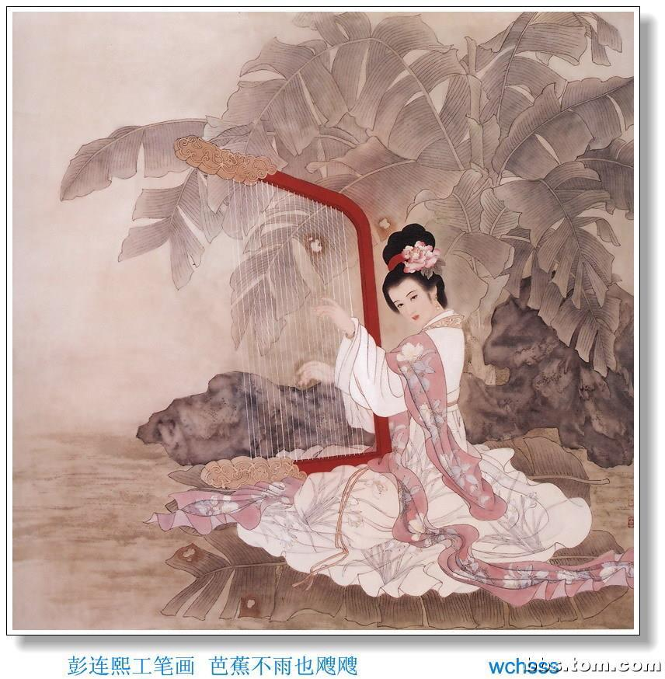
李凭箜篌引
李贺

Slide 8
教学目标
1.因声求气，有感情地朗读诗歌。
2.通过诵读、探究，深入赏析诗的内容和侧面烘托的艺术手法。
3.比较《琵琶行》《李凭箜篌引》在描摹音乐上的异同。

Slide 9
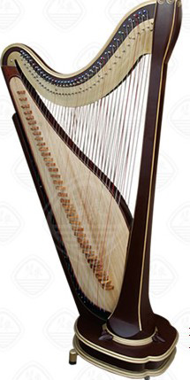
时间：
李凭演奏会
高秋
地点：
中国（国都）
演奏者：
李凭

Slide 10
合作探究
这场演奏会除了诗人外还有哪些“听众”？他们听了箜篌曲之后有什么反应？写他们反应目的是什么？这里主要采用了什么手法来表现音乐？(可以选取你喜欢的一两个“听众”讨论)

Slide 11
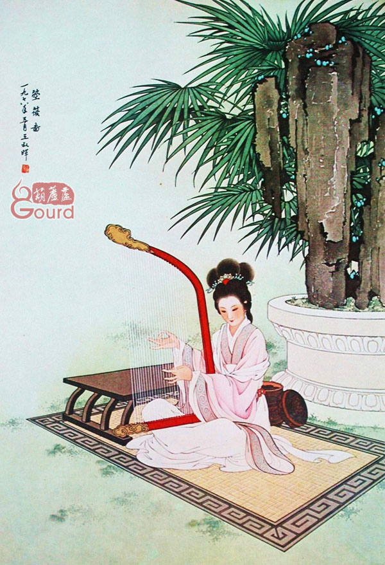
天空流云为之停步聆听，
湘妃素女为之愁啼哀思，
至上紫皇为之扣动心弦，
补天女娲为之忘乎所以，
山中神妪为之折服求教，
老鱼瘦蛟为之翻跃起舞，
伐树吴刚为之通宵不眠，
月宫玉兔为之如醉如痴。
通过这些“听众”的反应
烘托了箜篌曲调的不同凡响
和李凭弹奏技艺的高超。
侧面烘托

Slide 12
侧面烘托
侧面烘托，即通过对周围人
物或环境的描写来表现主要
对象。

Slide 13
陌上桑（汉乐府）
行者见罗敷，下担捋髭须；
少年见罗敷，脱帽著帩头。
耕者忘其犁，锄者忘其锄；
来归相怨怒，但坐观罗敷。
手法：采用了侧面烘托的手法，
分析说明：作者意欲极写罗敷之美，却未对罗敷的美貌作任何正面描写，而是通过描写行者、少年、耕者、锄者见到罗敷时的惊叹、赞赏、痴迷等各种反应，烘托出了罗敷的美貌，
效果：给人以无尽的想象天地，从而收到强烈的艺术效果。

Slide 14
江娥啼竹素女愁
手法：侧面烘托，
分析说明：湘妃被音乐触动了愁怀
而泪洒斑竹、善于鼓瑟的素女为
之哀愁，通过这些听众的反应
烘托了箜篌声的凄美、哀愁，
效果：具有“惊天地、泣鬼神”的魅
力，进而有力地表现了李凭弹奏箜篌
的高超技艺。

Slide 15
拓展延伸
请结合诗句，比较《琵琶行》和《李凭箜篌引》在描摹音乐上的异同。

Slide 16
音乐描写表
 | 《李凭箜篌引》 | 《琵琶行》
意象
意象特点
艺术手法
情感（词语）
风 格
篇名
比较点
空山云
江娥
素女
昆山玉
急雨私语
大珠小珠
凤凰
芙蓉
香兰
冷光
间关莺语
幽咽流泉
紫皇
破石
秋雨
老鱼
铁骑刀枪
银瓶水浆
瘦蛟
吴质
寒兔
裂帛之声
光怪陆离
虚幻怪诞
平常熟悉
自然明白
非现实、不常见
身边的、常见的
聚焦式呈现
波浪式呈现
比喻（借喻）
正侧结合、侧多正少
比喻（明喻+借喻）
神话传说
用典
正侧结合、正多侧少
啼、愁、泣、寒、冷、湿
碎、破
幽愁暗恨
浪漫主义（凄美冷艳）
现实主义（平易感伤）

Slide 17
篇目 | 意象的呈现方式
《李凭箜篌引》
哀凄
聚焦式
（天上人间，四方包围）
《琵琶行》
波浪式
（轻重缓急，流畅窒涩）
愁
幽
恨
暗

Slide 18
听李凭谈箜篌
杨巨源
听奏繁弦玉殿清，风传曲度禁林明。
君王听乐梨园暖，翻到《云门》第几声。
有人说，根据杨巨源诗歌的记载，李凭的乐曲应该以优美流畅为主，为什么在李贺的笔下传达出的音乐效果却是哀伤、凄冷的呢？

Slide 19
李贺其人
年轻时很有诗名，但因父讳而不得参加科举考试，后只做过一个九品的奉礼郎，不久辞官而卒，年仅27岁。
“巨鼻宜山褐，庞眉入苦吟”
“病骨伤幽秦”
“秋姿生白发”
“惊霜落素丝”
他只好骑着一头瘦驴，漫无目的地在山野间游荡，苦苦寻觅着那份只属于自己的独特诗情，并将呕心沥血得到的诗句投入背囊，孤独而苦涩。

Slide 20
李贺的情感有两个极端：一是冷酷现实，层层重压之下的痛苦与绝望；一是诗人皇族出身，年少成名，志在天下的自负与希冀。两者奇妙地交织在一起，从而形成了李贺诗歌独特的“冷艳”风格，深蕴本诗之中的既有作者屡经磨难的苦闷心情，也有寄托于李凭箜篌之感天动地中的自我实现的美好希冀。本诗当作于李贺在长安担任奉礼郎的三年间，实际上，此时他虽位卑而无聊，但并未对未来的彻底失望。

Slide 21
绝望与希望这两种极端的情感交织在一起，使得李贺的心象世界显得极为诡异，……其死寂中有抗争，颓败中有希望，这正是李贺矛盾内心的形象写照，也正是基于这一抹精神的亮色，李贺的诗歌当属浪漫主义，而绝非悲观主义。

Slide 23

1.情节是叙事性文学作品内容构成的要素之一,是叙事作品中表现人物之间相互关系的一系列生活事件的发展过程。
2.它由一系列展示人物性格,反映人物与人物、人物与环境之间相互关系的具体事件构成。
3.把握好故事情节,是欣赏小说的基础,也是整体感知小说的起点。命题者在为小说命题时,也必定以情节为出发点,从整体上设置理解小说内容的试题。通常从情节梳理、情节作用两方面设题考查。
4.根据结构来梳理。按照情节的开端、发展、高潮和结局来划分文章层次,进而梳理情节。
5.根据场景来梳理。一般一个场景可以梳理为一个情节。小说中的场景就是不同时间人物活动的场所。
6.根据线索来梳理。抓住线索是把握小说故事发展的关键。线索有单线和双线两种。双线一般分明线和暗线。高考考查的小说往往较简单,线索也一般是单线式。
7.阅历之所以会对读书所得产生深浅有别的影响，原因在于阅读并非是对作品的简单再现，而是一个积极主动的再创造过程，人生的经历与生活的经验都会参与进来。
8.少年时阅历不够丰富，洞察力、理解力有所欠缺，所以在读书时往往容易只看其中一点或几点，对书中蕴含的丰富意义难以全面把握。
9.自信让我们充满激情。有了自信，我们才能怀着坚定的信心和希望，开始伟大而光荣的事业。自信的人有勇气交往与表达，有信心尝试与坚持，能够展现优势与才华，激发潜能与活力，获得更多的实践机会与创造可能。
感谢观看，欢迎指导！

